Slide 1

HỌC VIỆN KỸ THUẬT QUÂN SỰ KHOA CÔNG NGHỆ THÔNG TIN
BÁO CÁO TỐT NGHIỆP
Xây dựng website phân phân phối văn phòng phẩm
Giáo Viên Hướng dẫn: Đỗ Thị Mai Hường
Sinh Viên Thực Hiện: Nguyễn Tuấn Thịnh
Lớp: VB2K21

Slide 2
Nội dung trình bày
Lý do chọn đề tài , mục đích và yêu cầu của đồ án
Khảo sát hệ thống
Phân tích và thiết kế hệ thống
Cài đặt hệ thống
Kết luận

Slide 3
Lý do chọn đề tài, mục đích, yêu cầu
Lí do chọn đề tài:
Xây dựng một website nhằm bán và giới thiệu rộng rãi các mặt hàng đến người tiêu dùng
Mục đích xây dựng:
Phát triển thương hiệu cho công ty, cửa hàng
Giúp khách hàng dễ dàng mua hàng mà không phải mất thời gian đi ra ngoài mua
Yêu cầu:
Cập nhật và hiển thị các mặt hàng sản phẩm tới khách hàng
Người quản trị dễ dàng quản lý các sản phẩm
Giao diện thân thiện dễ sử dụng

Slide 4
Mô hình tiến trình nghiệp vụ
Khảo sát hệ thống

Slide 5
Sơ đồ chức năng
Phân tích và thiết kế hệ thống

Slide 6
Sơ đồ luồng dữ liệu mức đỉnh
Phân tích và thiết kế hệ thống

Slide 7
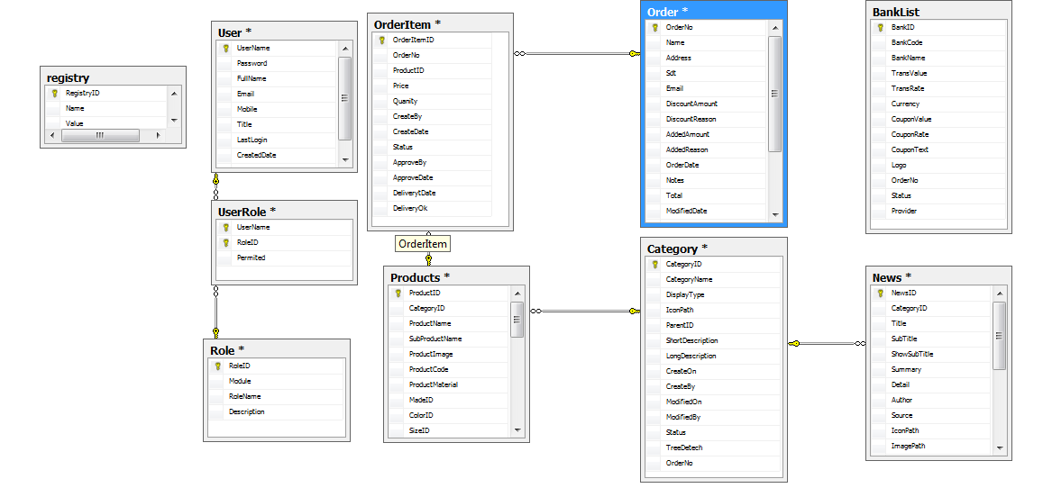
Cơ sở dữ liệu
Phân tích và thiết kế hệ thống

Slide 8
Cài đặt hệ thống
Hệ quản trị SQL SERVER 2008
Phần mềm VISUAL STUDIO 2014

Slide 9
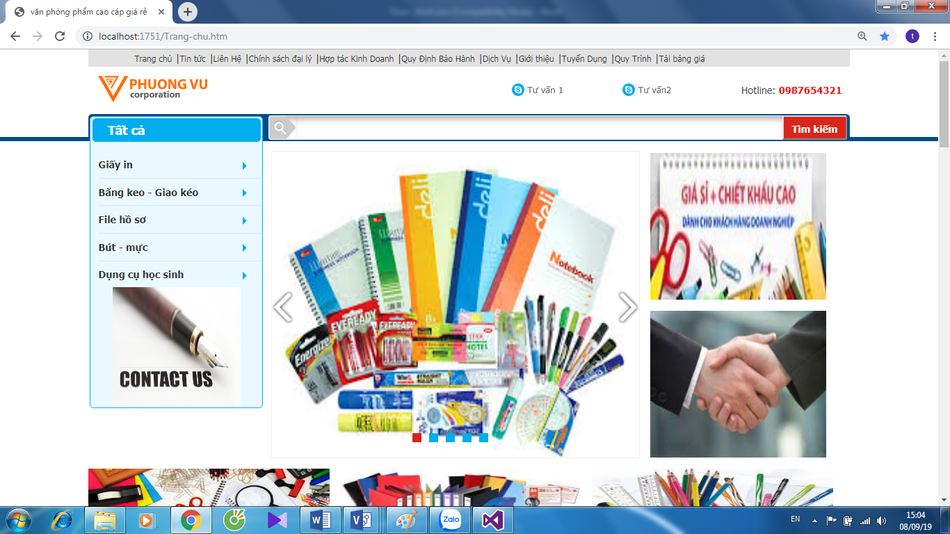
Một số giao diện chương trình

Slide 10
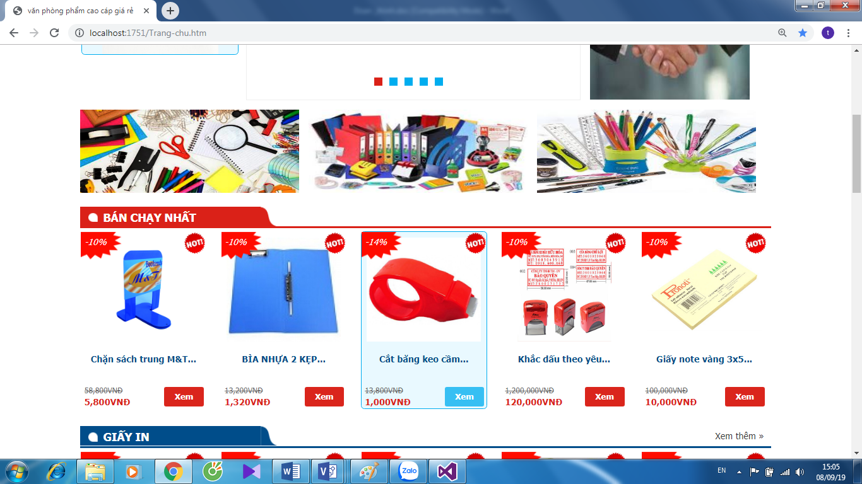
Một số giao diện chương trình

Slide 11
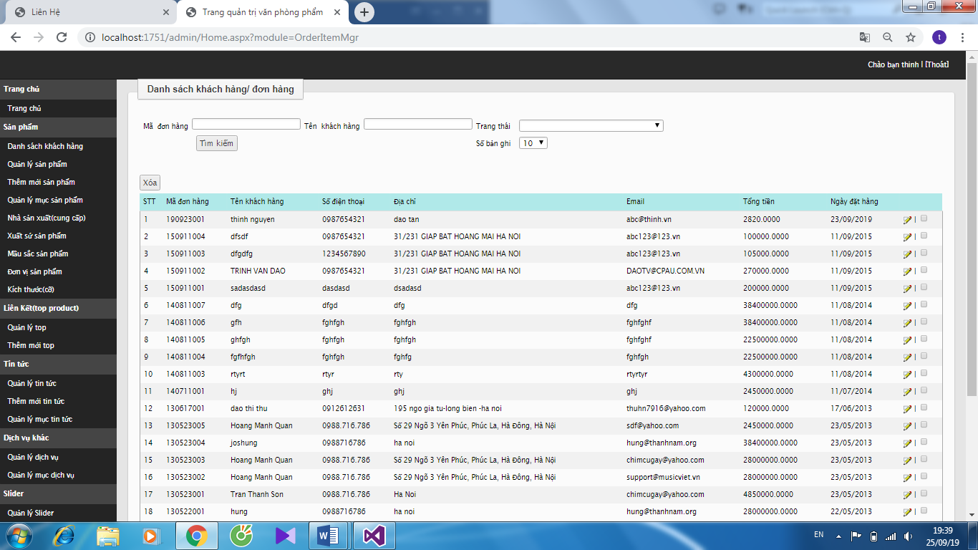
Giao diện trang quản trị

Slide 12
KẾT LUẬN
Những điểm đã đạt được:
Người quản trị có thể cập nhật tin tức sản phẩm…
Khách hàng có thể xem, sửa giỏ hàng tìm kiếm sản phẩm…
Hạn chế:
Giao diện thiết kế đơn giản
Một số chức năng vẫn chưa được hoàn thiện
Hướng phát triển:
Xây dựng thêm phương thức khuyến mãi
Cặt kiểm soát chặt chẽ hơn khi đặt hàng

Slide 13
CẢM ƠN THẦY CÔ VÀ CÁC BẠN ĐÃ THEO DÕI

